Slide 1
Багатства вод Світового Океану

Slide 2
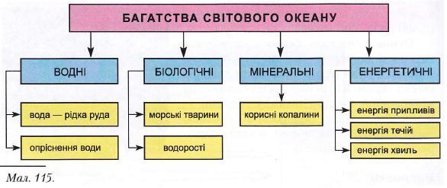
Морська вода, як ресурс
У жарких країнах, розташованих на узбережжі Океану, катастрофічно не вистачає запасів прісної води. Тому тут навчилися опріснювати солону морську воду на спеціально для цього збудованих заводах.
У морській воді розчинено понад 70 різних хімічних речовин, за що її називають “ рідкою рудою ”. За допомогою сучасних технологій з води вже вилучають окремі з них, зокрема, кухонну сіль, бром, йод, магній.
Так, щоб отримати кухонну сіль, створюють спеціальні мілководні штучні водойми, які заповнюють морською водою. Нагріта сонячними променями вода, швидко випаровується, а сіль залишається на дні.
Вчені підрахували, що води Світового океану зберігають в собі десятки й сотні мільйонів тон міді, урану, срібла, золота. Але ці речовини дуже розсіяні, тому поки що їх видобуток з морської води залишається економічно не вигідним.

Slide 3
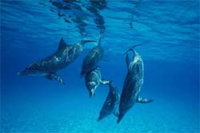
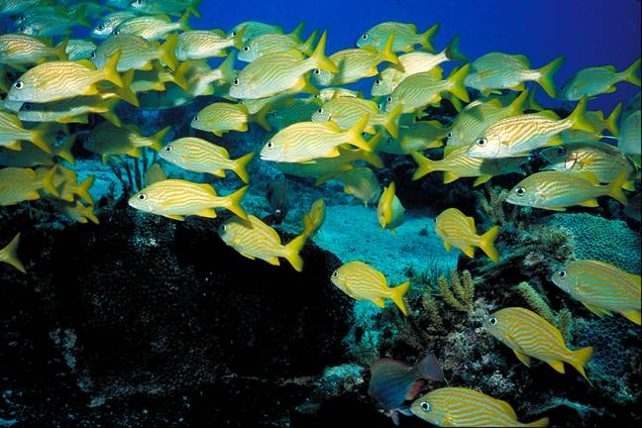
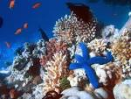
Біологічні ресурси Океану
Усі організми, як і людина використовує для власних потреб, називають біологічними ресурсами. Залежно від умов існування у Світовому океані виділяють три групи живих організмів: планктон, нектон, бентос. Планктон — організми поверхневого шару води, які пасивно переносяться хвилями і течіями. Це мікроскопічні водорості, бактерії, дрібні рачки, ікра риб і личинки різних тварин, а також медузи.
Нектон — організми, які живуть у товщі води й активно пересуваються: риби, кальмари, восьминоги, дельфіни, кити, тюлені, черепахи.
Бентос — організми, які живуть на дні моря. Вони ведуть або придонний спосіб життя (водорості, коралові поліпи, губки), або зариваються в ґрунт (морські черви, молюски), чи повзають по дну (морські зірки, краби), вільно плавають біля дна (камбала, скат).

Slide 4
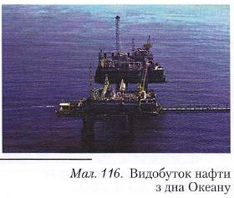
Корисні копалини дна Світового Океану
З давніх часів в Океані добували перлини. На морських пляжах знаходили алмази, смарагди та інші коштовні каменів, які море під час штормів виносило на берег. Океанічне дно – джерело багатьох видів корисних копалин. Так, у зоні шельфу відкриті і вже понад 50 років активно використовуються людиною родовища нафти і природного газу. Нині щороку з океанічних свердловин видобувають майже половину нафти світу. На дні Океану відкриті також родовища залізних і марганцевих руд, кам’яного вугілля, сірки, алмазів. З океанічного дна шельфової зони дістають гравій та пісок для будівництва.

Slide 5
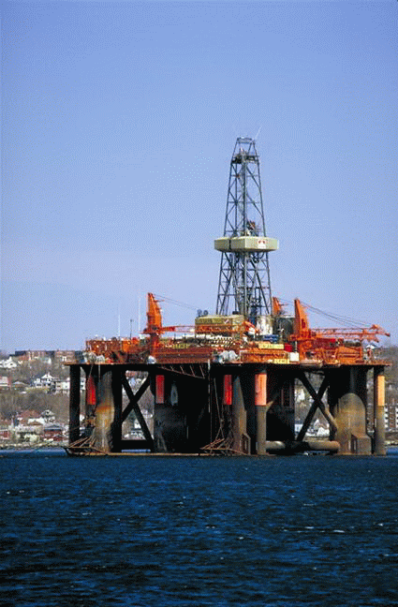

Енергетичні ресурси Океану
Енергетичні ресурси Світового океану невичерпні та різноманітні. В морських течіях, припливах і хвилях прихована велика енергія, яка може бути перетворена на електричну. Так, енергія припливів за допомогою спеціально збудованих припливних електростанцій, вже використовуються окремими країнами. Наприклад, вони збудовані у Франції, Росії, США, Японії. Значний резерв має енергія хвиль, морських течій, різниці температур води. На ці види енергію людство покладає великі надії у майбутньому.

Slide 6
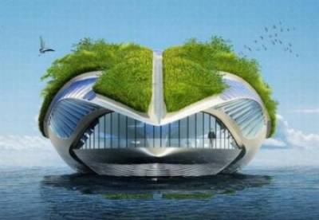
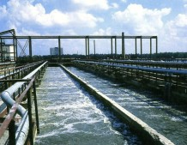
Охорона багатств Світового Океану
Багатства Океану хоча й дуже великі, але не безмежні. Вони потребують дбайливого ставлення та охорони.
Особливо непокоїть зростаюче нафтове забруднення Океану. Адже достатньо лише 1 граму нафти, щоб знищити життя в 1 м³ води. Вона вкриває тонкою плівкою водну поверхню. При цьому гине планктон, а відповідно й не вистачає їжі іншим морським мешканцям.
Звичайне побутове сміття забруднює водну товщу та осідає на дно Океану, де зберігається десятки років. Так, досить часто у шлунках риб знаходять різні предмети, викинуті в море людиною. Морські черепахи гинуть, проковтуючи поліетиленові пакети, які приймають за їстівних медуз. У тканинах морських істот у значній кількості накопичуються небезпечні для людини речовини, які потрапляють у її організм з морепродуктами.
У ХХ ст. морське дно почали використовувати для поховання небезпечних радіоактивних та хімічних відходів у спеціальних, начебто надійних, контейнерах. Але з часом морська вода роз’їдає металеві корпуси контейнерів і згубні речовини розносяться морськими течіями. Вони вражають мешканців Океану, а через них завдають й шкоди здоров’ю людині.
Світовий океан належить усьому людству. Тому для збереження його природи необхідне міжнародне співробітництво. Його основні зусилля спрямовані на охорону вод від забруднення, обмеження хижацького вилову риби та інших морських організмів, заборону випробувань різних видів зброї в Океані.

Slide 7
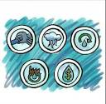
Океан і людина
Упродовж століть людина використовує багатства океану. Водночас знищуються окремі види тварин, стає менше риби, океан забруднюється відходами виробництва.
Нагальною стає проблема розумного та ощадливого використання багатств Світового океану, охорони його ресурсів. Для цього укладаються міжнародні угоди, за якими океан охороняється від забруднення, безконтрольного вилову риби, промислу рідкісних його мешканців, наприклад китів. Це проблема всього людства.

Slide 8
Висновки
1.Світовий океан має різні види багатств, які людина використовує і знищує.
2.Людина для своїх потреб використовує морську воду, в якій розчинено багато корисних хімічних речовин; біологічні ресурси (рибу, молюсків, водорості), корисні копалини дна (особливо на шельфі) та енергетичні ресурси (енергію припливів, морських хвиль тощо).
3.Світовий океан дуже вразливий до господарської діяльності людини, тому його багатства дбайливо використовувати та охороняти зусиллями всіх країн.

